Slide 1
Analyse des ouvrages – Les groupes
27-29 novembre 2024
Forum OASIS-OKAPI – Session 8
Vendredi 29 novembre 2024

Slide 2
But poursuivi
Développer l’entretien préventif sur les éléments sensibles
  Dans le domaine des ponts, les fondations
Analyse des ouvrages – Les groupes

Slide 3
Eléments sensibles les fondations
Les fondations doivent être dimensionnées structurellement pour qu’elles résistent aux descentes de charge apportées par les appuis du pont et aux efforts engendrés par les déplacements éventuels des terrains.
Elles doivent être étroitement surveillées : affouillement, …
Analyse des ouvrages – Les groupes

Slide 4
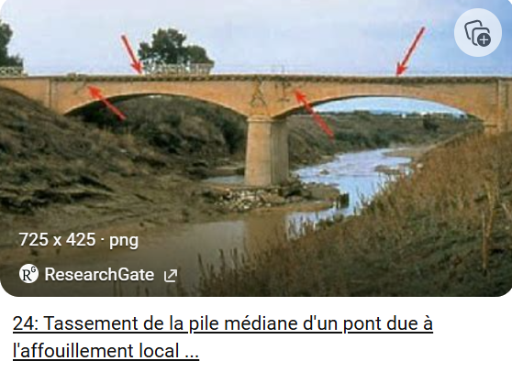
Eléments sensibles les fondations
Analyse des ouvrages – Les groupes

Slide 5
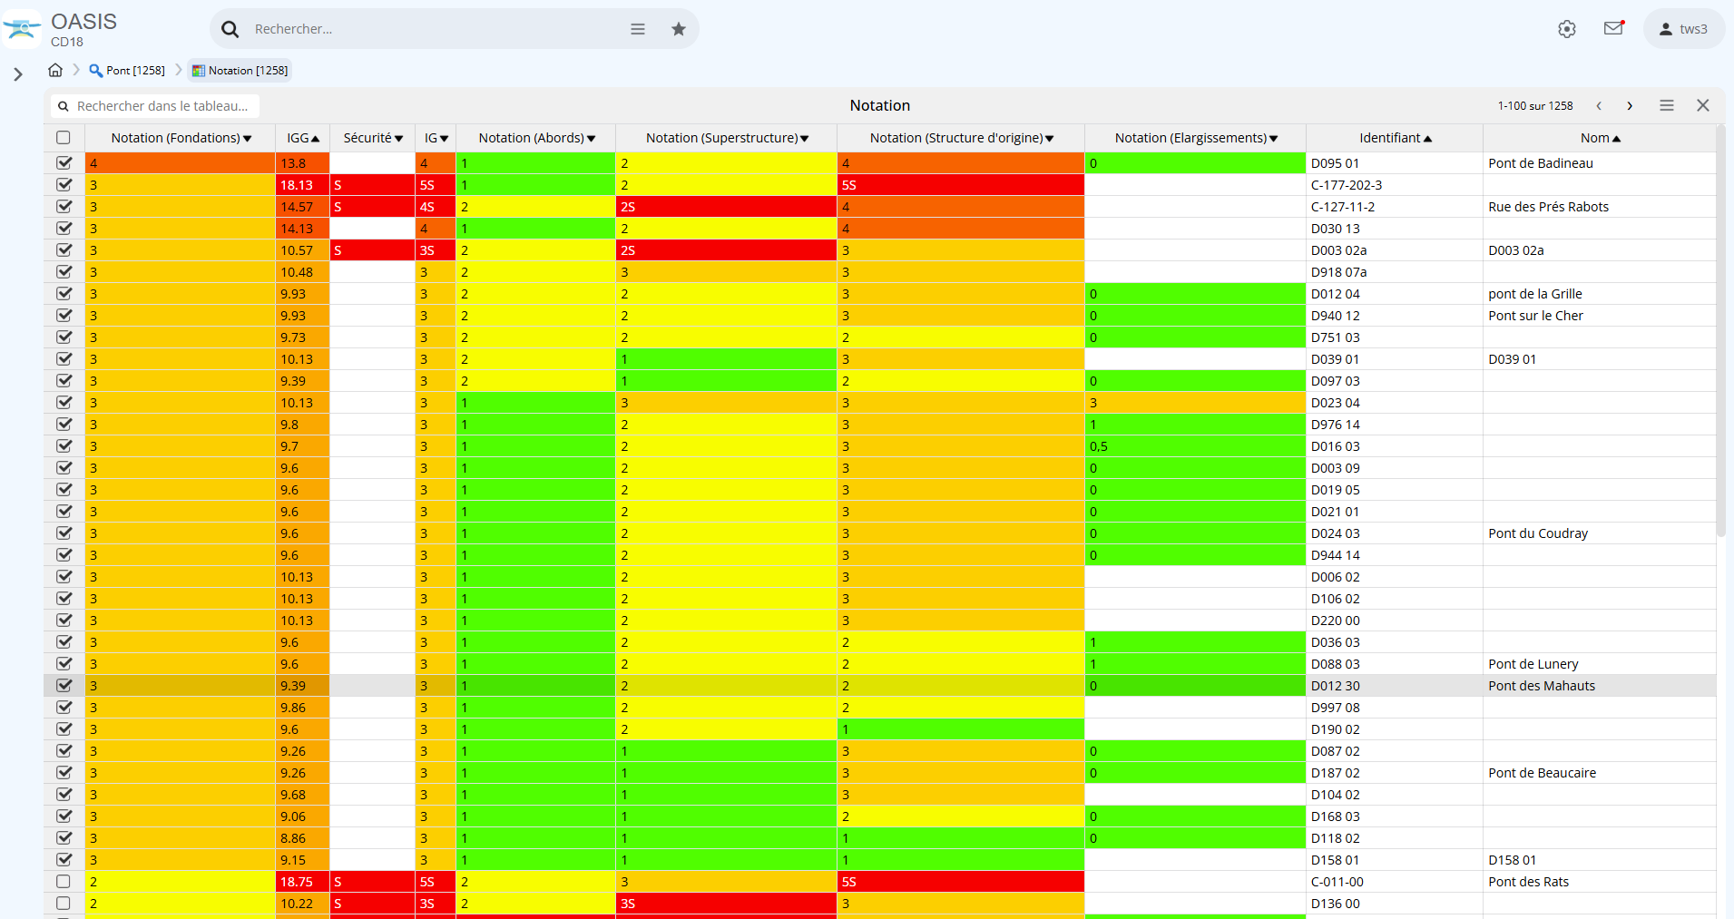
Ponts – Notation(Fondations) >2
Tableau notation des ponts
Analyse des ouvrages – Les groupes

Slide 6
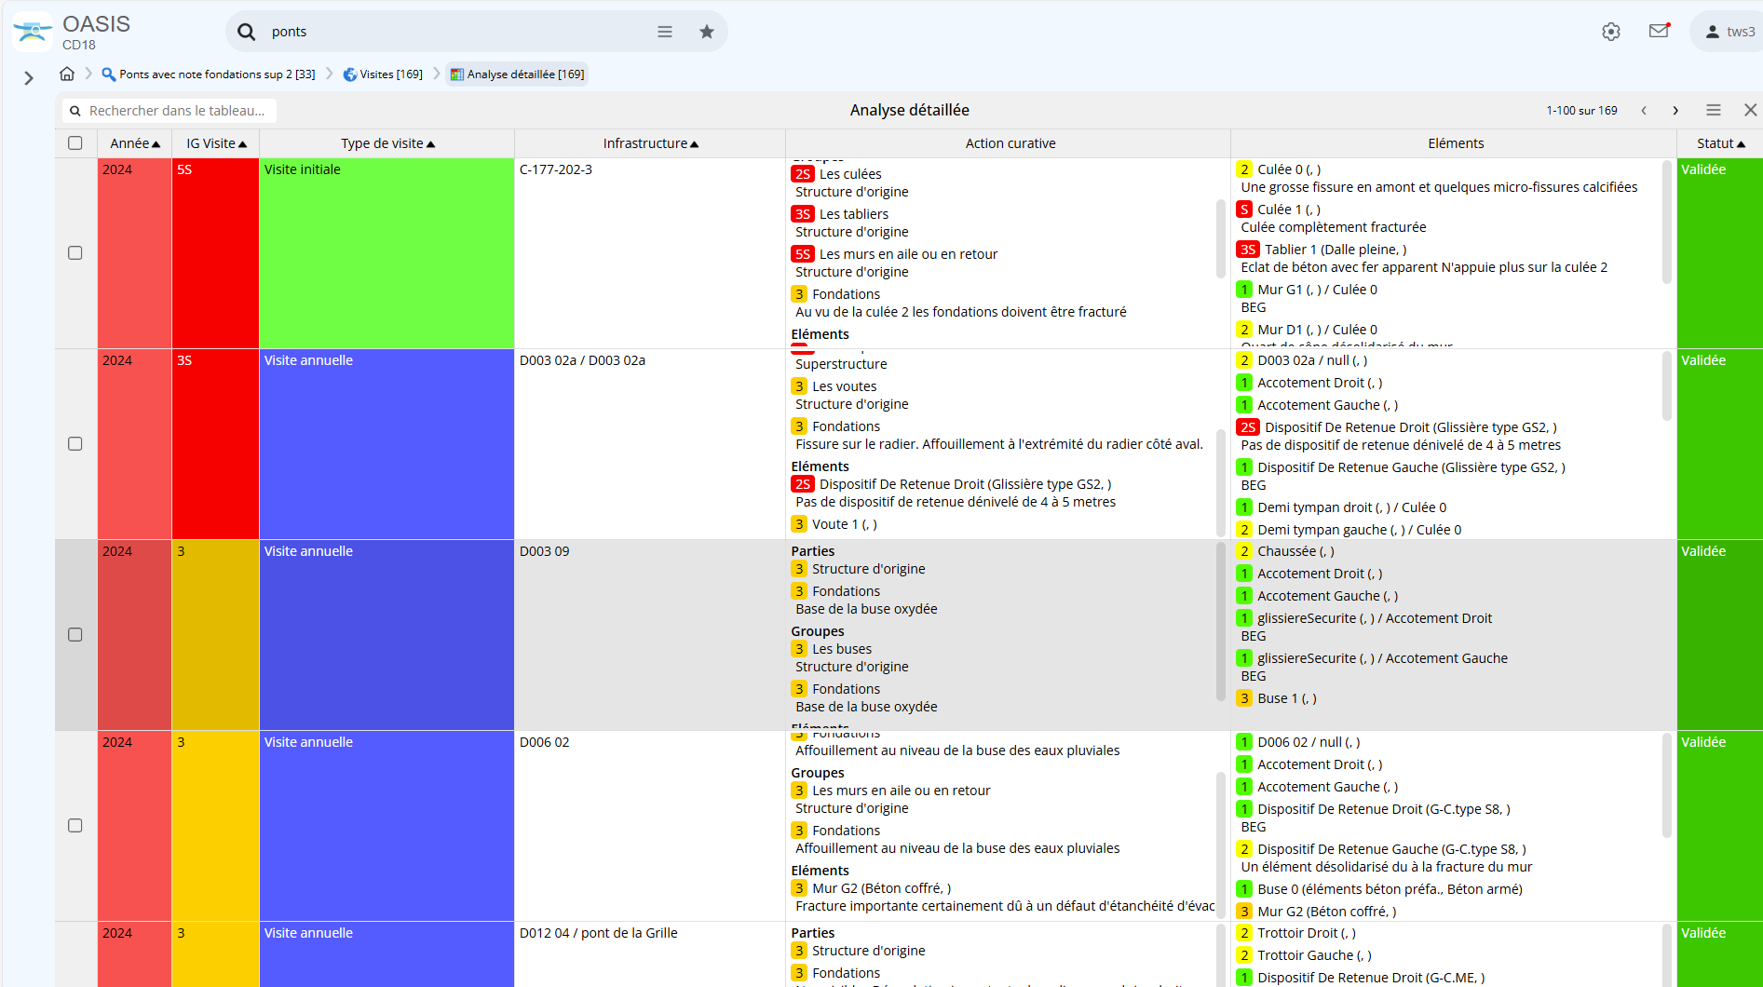
Analyse des visites - Groupe
Analyse détaillée
Analyse des ouvrages – Les groupes

Slide 7
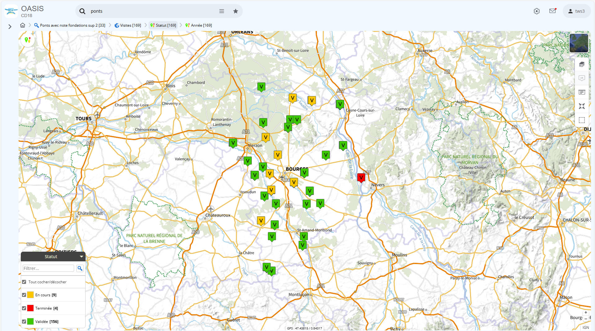
Calcul des prestations
Suppose la validation des visites
Analyse des ouvrages – Les groupes

Slide 8
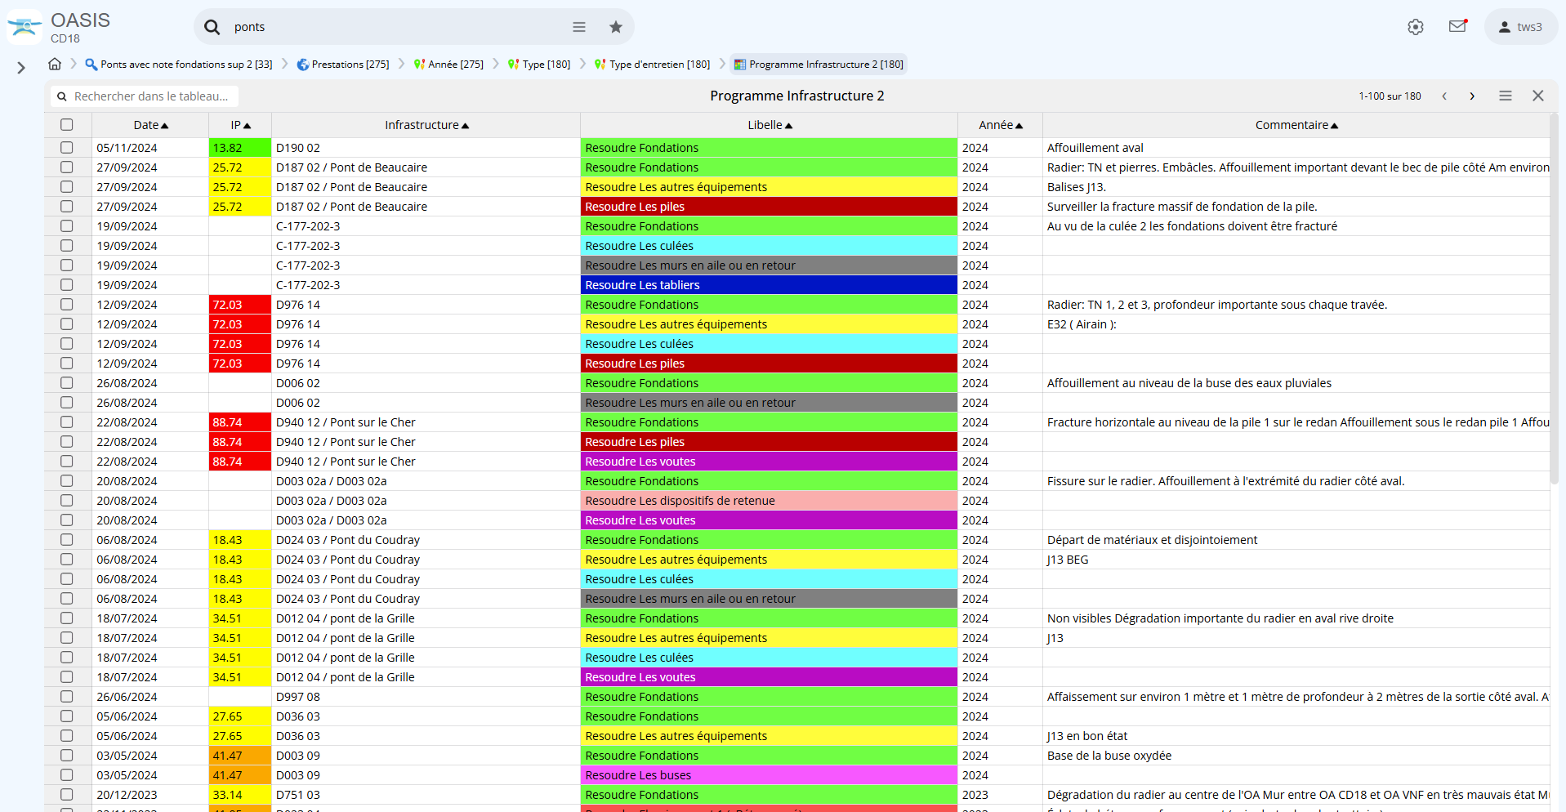
Analyse des prestations
Analyse des ouvrages – Les groupes

Slide 9
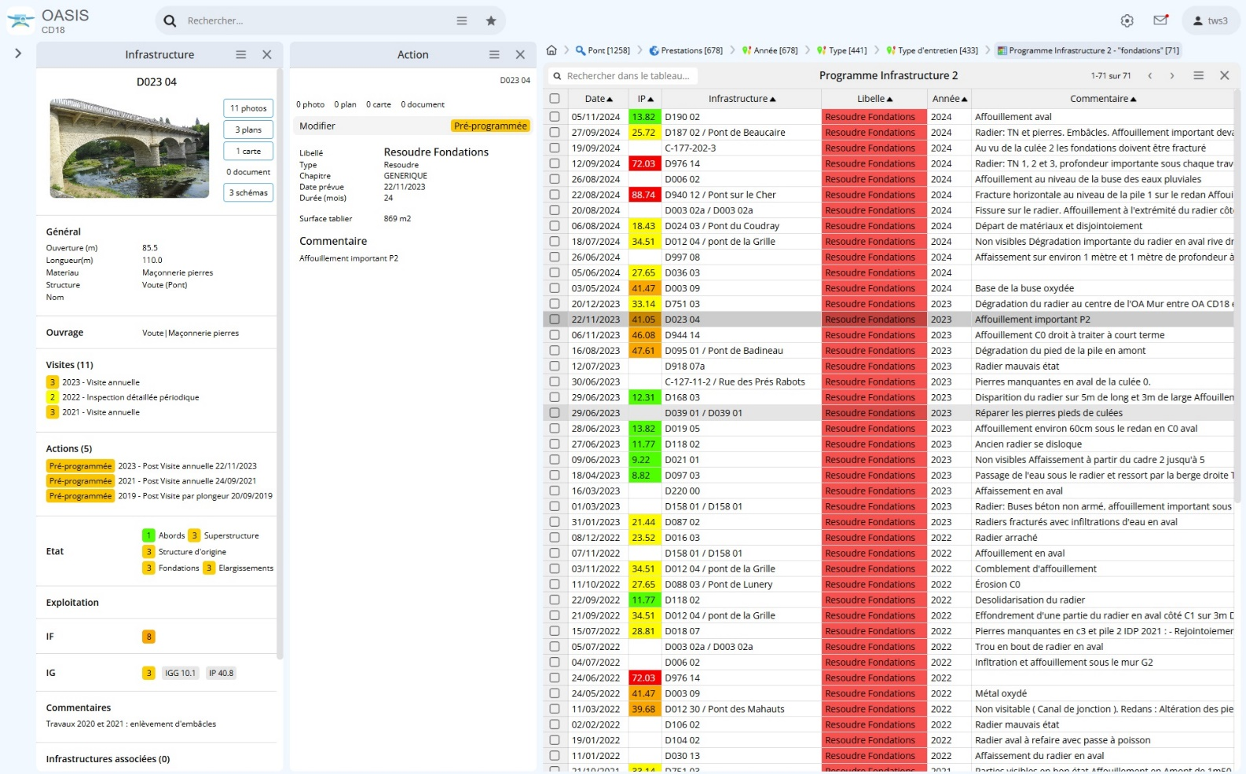
Pont D023 04
Analyse des ouvrages – Les groupes

Slide 10
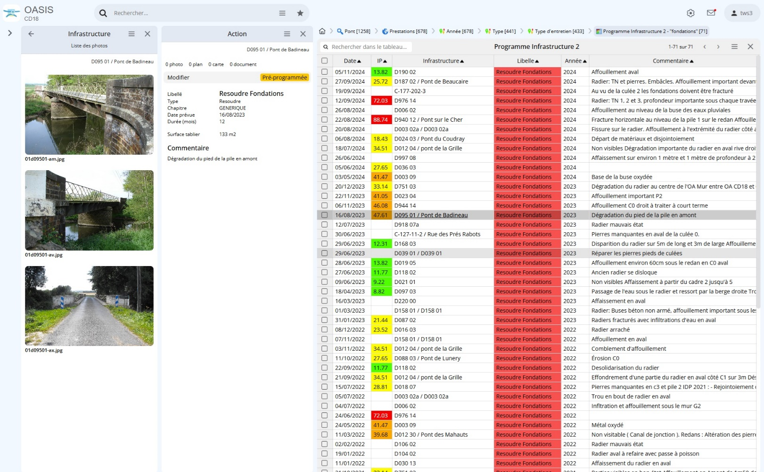
Pont de Badineau
Analyse des ouvrages – Les groupes

Slide 11
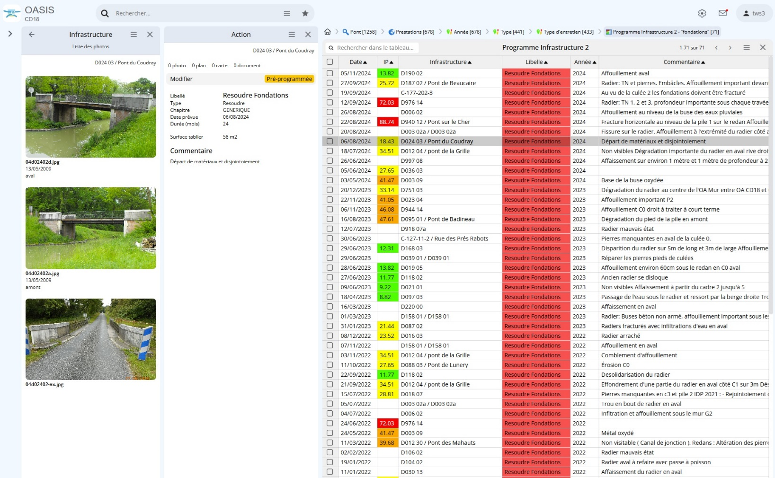
Pont du Coudray
Analyse des ouvrages – Les groupes

Slide 12
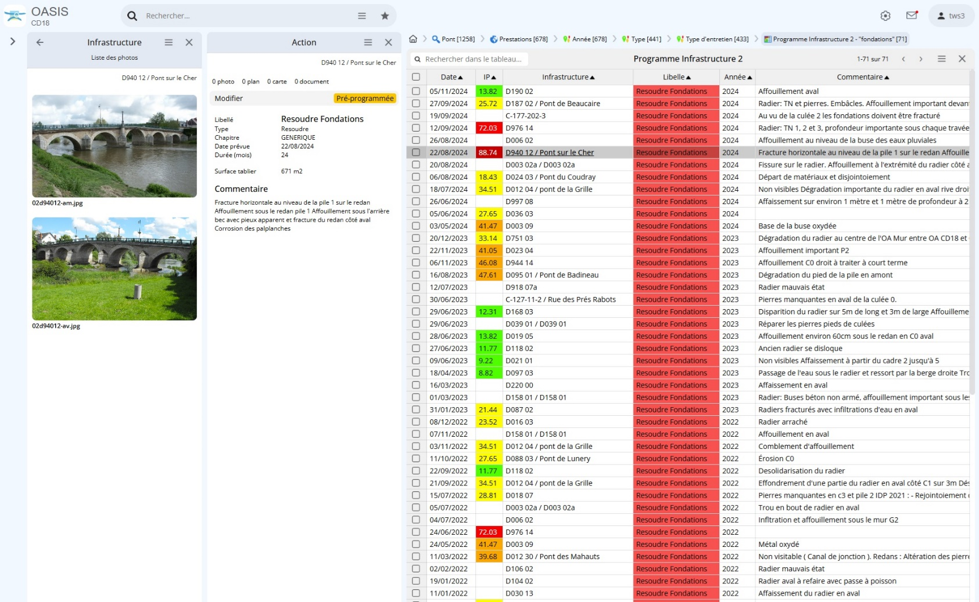
Pont sur le Cher
Analyse des ouvrages – Les groupes

